Slide 2
강의 목표
CSS3로 HTML 태그가 출력되는 위치를 조절할 수 있다.
CSS3로 리스트를 예쁘게 꾸밀 수 있다.
CSS3로 표를 예쁘게 꾸밀 수 있다.
CSS3로 폼을 꾸미고 사용자의 입력에 반응하게 할 수 있다.
CSS3로 애니메이션, 전환(transition), 변환(transform) 효과를 만들 수 있다.

Slide 3
배치
배치
CSS3로 HTML 태그가 출력되는 위치 지정
HTML 태그는 웹 페이지에 작성된 순서와 달리 배치 가능
배치 기능의 CSS3 프로퍼티들
display
position
left, right, top, bottom
float
z-index
visibility
overflow

Slide 4
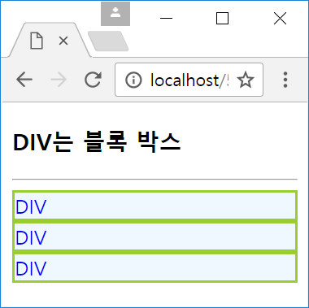
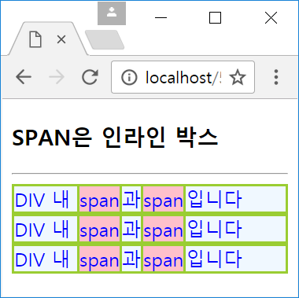
블록 박스와 인라인 박스
HTML 태그는 인라인 태그와 블록 태그로 나뉨
인라인 태그는 인라인 박스, 블록 태그는 블록 박스로 출력
블록 박스와 인라인 박스의 디폴트 출력 모양
블록 박스
블록 박스는 새 라인에서 시작.
왼쪽에서 오른쪽 끝까지 통째 점유
<div>DIV</div>
<div>DIV</div>
<div>DIV</div>
인라인 박스
인라인 박스는 블록 안에 배치
옆에 다른 태그 배치 가능
<div>DIV 내 <span>span</span>과<span>span</span>입니다</div>
<div>DIV 내 <span>span</span>과<span>span</span>입니다</div>
<div>DIV 내 <span>span</span>과<span>span</span>입니다</div>

Slide 5
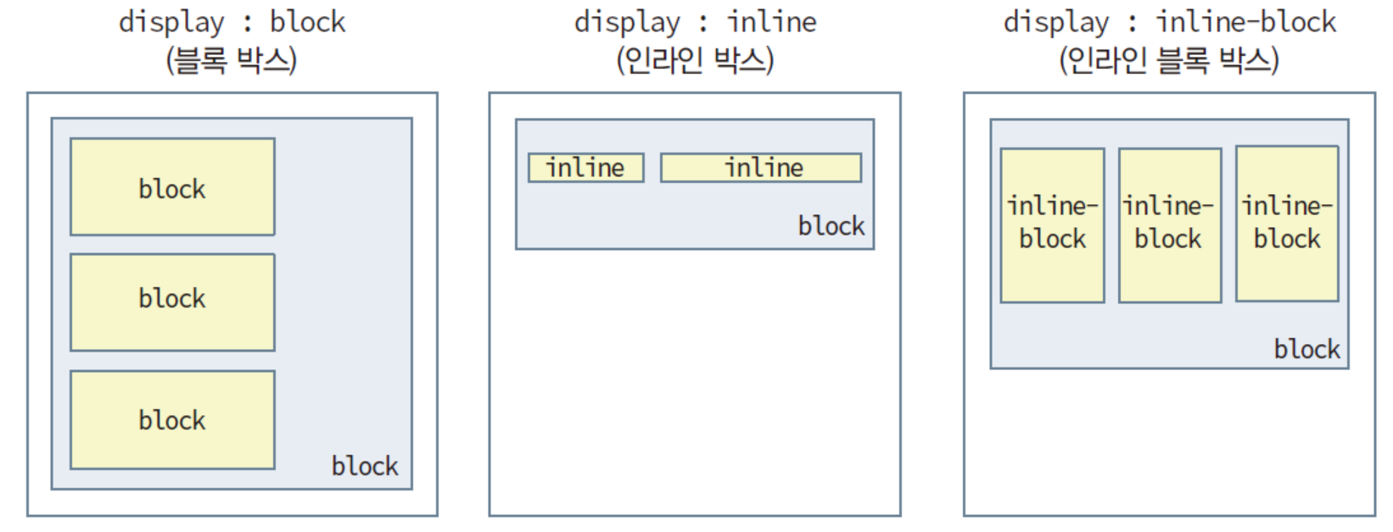
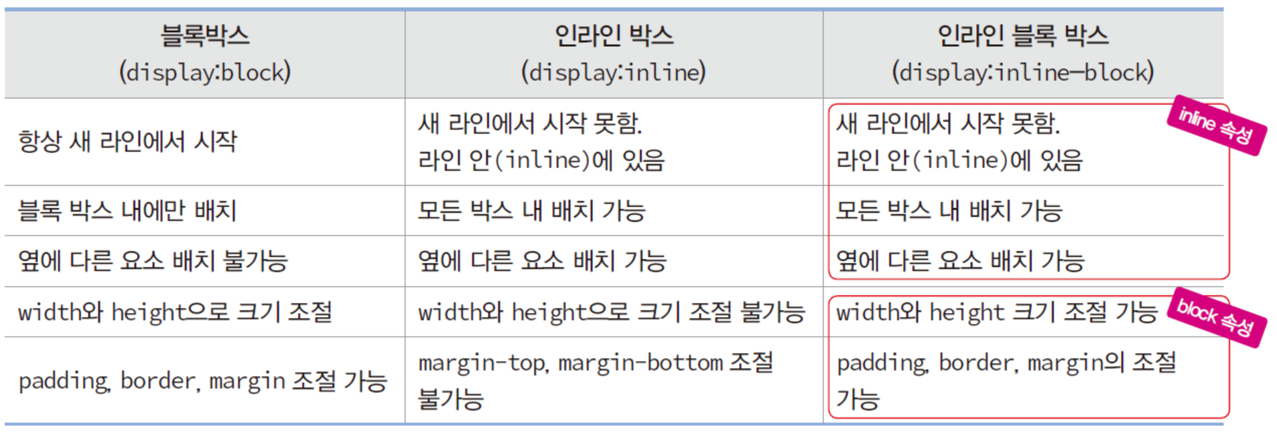
박스의 유형 제어 : display

Slide 6
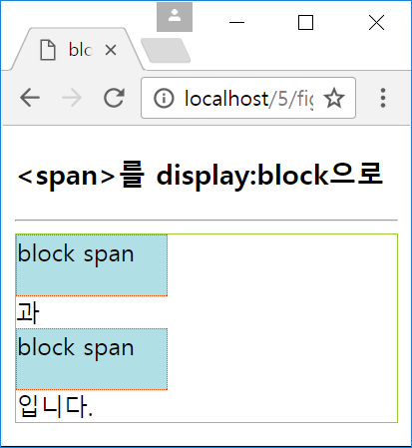
display : block
예 : <span>을 블록 박스로 수정
CSS 스타일
span {
display : block;
width : 100px;
height : 60px;
}
HTML 코드
100x60
<div>
<span>block span</span>과 <span>block span</span>입니다.
</div>
* <span>을 block 박스로 지정하고, 폭과 높이를 각각 100px, 60px로 지정한 사례.
한 줄을 독점적으로 차지하여 옆에 다른 태그 배치되지 않음

Slide 7
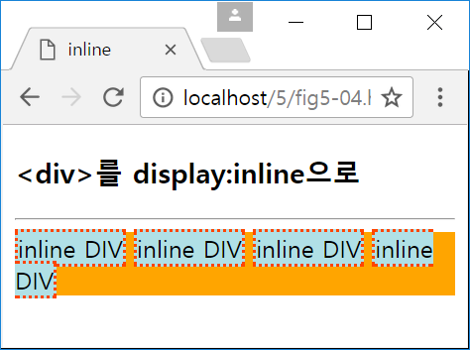
display : inline
예 : <div>를 인라인 박스로 수정
CSS 스타일
div div {
display : inline;
}
HTML 코드
<div style="background : orange">
<div>inline DIV</div>
<div>inline DIV</div>
<div>inline DIV</div>
</div>
오렌지 바탕은 바깥 <div>
* <div>가 inline박스로 지정됨.
inline 박스는 라인 안에 다른 요소들과 함께 배치.
공간이 좁으면 남은 부분이 다음 라인으로 넘어감

Slide 8
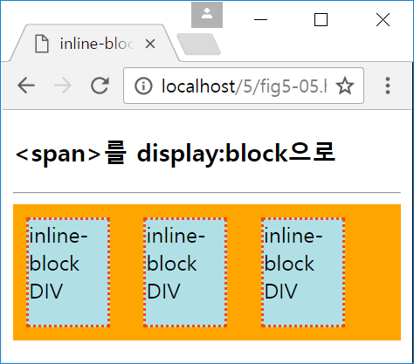
display : inline-block
예 : <div>를 인라인 블록 박스로 수정
CSS 스타일
div div {
display : inline-block;
border : 2px dotted orangered ;
background : powderblue;
margin : 10px;
width : 60px; height : 80px;
}
margin : 10px
HTML 코드
<div style="background : orange">
<div>inline-block DIV</div>
<div>inline-block DIV</div>
<div>inline-block DIV</div>
</div>
* inline-block 박스는 라인 안에 다른 요소들과
함께 배치. 동시에 width, height, margin 으로
크기 조절 가능

Slide 9
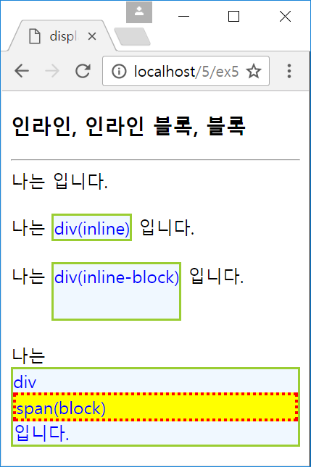
예제 5–1 display 프로퍼티로 박스 유형 설정
<!DOCTYPE html>
<html><head><title>display 프로퍼티</title>
<style>
div {
border : 2px solid yellowgreen;
color : blue;
background : aliceblue;
}
span {
border : 3px dotted red;
background : yellow;
}
</style></head>
<body>
<h3>인라인, 인라인 블록, 블록</h3>
<hr>
나는 <div style="display:none">
div(none)</div>입니다.<br><br>
나는 <div style="display:inline">
div(inline)</div> 입니다.<br><br>
나는 <div style="display:inline-block; height:50px">
div(inline-block)</div> 입니다.<br><br>
나는 <div>div<span style="display:block">
span(block)</span> 입니다.
</div>
</body>
</html>
display:none으로 지정되어 텍스트가 보이지 않음
height : 50px

Slide 10
박스의 배치 : position
normal flow
웹 페이지에 나타난 순서대로 HTML 태그 배치
position 프로퍼티를 이용하여 normal flow 무시 가능
position 프로퍼티를 이용한 배치 방법
정적 배치 - position : static(디폴트)
상대 배치 - position : relative
절대 배치 - position : absolute
고정 배치 - position : fixed
유동 배치 - float : left 혹은 float : right
position 프로퍼티를 사용할 때, 태그의 위치와 크기
top, bottom, left, right, width, height 프로퍼티로 지정
이들 프로퍼티는 배치 방법에 따라 다르게 사용됨

Slide 11
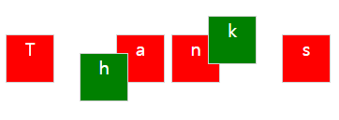
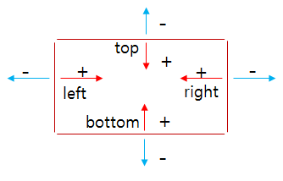
상대 배치, position : relative
normal flow의 ‘기본 위치’에서 left, top, bottom, right 프로퍼티의 값만큼 이동한 ‘상대 위치’에 배치
position : relative;
right : 20px;
bottom : 20px;
top : 20px
right : 20px
기본 위치
상대 위치
기본 위치
상대 위치
bottom : 20px
left : 20px
position : relative;
left : 20px;
top : 20px;

Slide 12
예제 5-2 position : relative 상대 배치
이 예제는 5 개의 <div> 중 h와 k 글자를 가진 2개의 <div>에 마우스를 올리면 20px씩 상대 배치시키는 사례를 보여준다.
<!DOCTYPE html>
<html>
<head>
<title>relative 배치</title>
<style>
div {
display : inline-block;
height : 50px;
width : 50px;
border : 1px solid lightgray;
text-align : center;
color : white;
background : red;
}
#down:hover {
position : relative;
left : 20px;
top : 20px;
background : green;
}
#up:hover {
position : relative;
right : 20px;
bottom : 20px;
background : green;
}
</style>
</head>
<body>
<h3>상대 배치, relative</h3>
<hr>
<div>T</div>
<div id="down">h</div>
<div >a</div>
<div>n</div>
<div id="up">k</div>
<div>s</div>
</body>
</html>
h 블록에 마우스를
올리면 상대배치함
k 블록에 마우스를
올리면 상대배치함

Slide 13
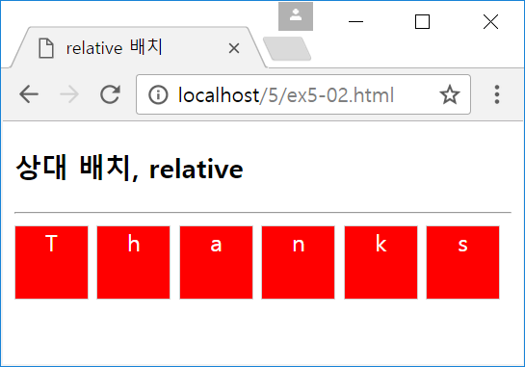
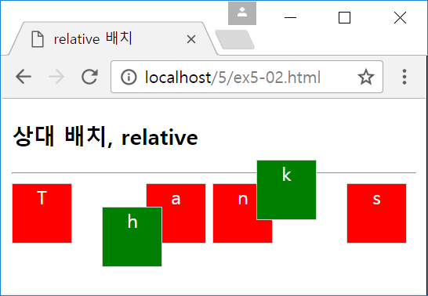
예제 5-2 실행 결과
right : 20px
top : 20px
bottom : 20px
left : 20px
초기 상태
상대 배치(position:relative)
h와 k 블록에 마우스를 올린 경우,
상대 배치에 따라 위치가 변함

Slide 14
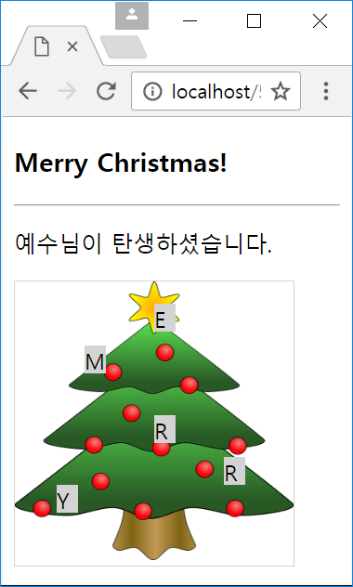
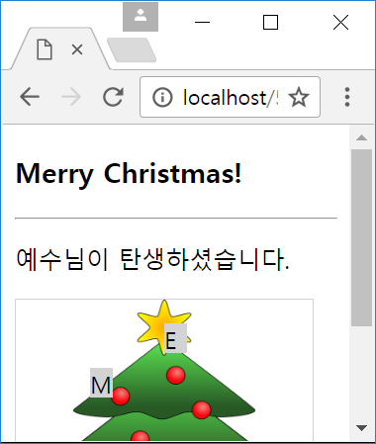
예제 5-3 position:absolute 절대 배치
<!DOCTYPE html>
<html>
<head>
<title>절대 배치</title>
<style>
div {
display : inline-block;
position : absolute; /* 절대 배치 */
border : 1px solid lightgray;
}
div > p {
display : inline-block; /* div의 자식 p */
position : absolute; /* 절대 배치 */
height : 20px;
width : 15px;
background : lightgray;
}
</style>
</head>
<body>
<h3>Merry Christmas!</h3>
<hr>
<p>예수님이 탄생하셨습니다.</p>
<div>
<img src="media/christmastree.png"
width="200" height="200" alt="크리스마스 트리">
<p style="left:50px; top:30px">M</p>
<p style="left:100px; top:0px">E</p>
<p style="left:100px; top:80px">R</p>
<p style="left:150px; top:110px">R</p>
<p style="left:30px; top:130px">Y</p>
</div>
</body>
</html>
top: 30px
left: 50px
브라우저 크기가 변해도
절대 배치된 태그 위치는
변하지 않는다.

Slide 15
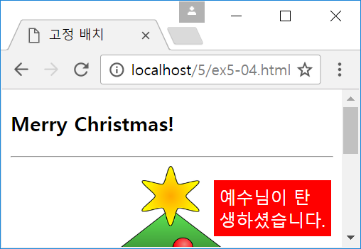
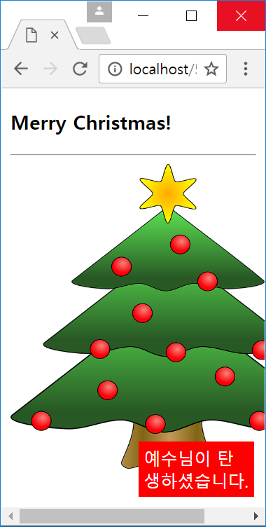
예제 5-4 position : fixed로 브라우저 하단 오른쪽에 고정 배치
<!DOCTYPE html>
<html>
<head><title>고정 배치</title>
<style>
#fixed {
position : fixed;
bottom : 10px;
right : 10px;
width : 100px;
padding : 5px;
background : red;
color : white;
}
</style></head>
<body>
<h3>Merry Christmas!</h3>
<hr>
<img src="media/christmastree.png"
width="300" height="300"
alt="크리스마스 트리">
<div id="fixed">예수님이 탄생하셨습니다.
</div>
</body>
</html>
브라우저의
하단에 항상 출력
right : 10px
bottom : 10px

Slide 16
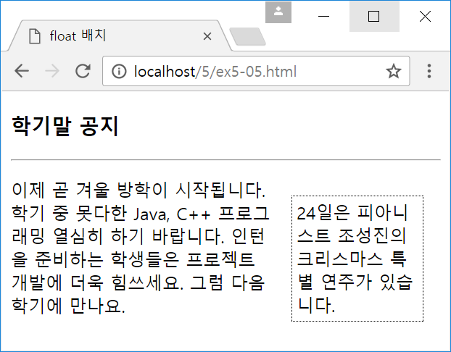
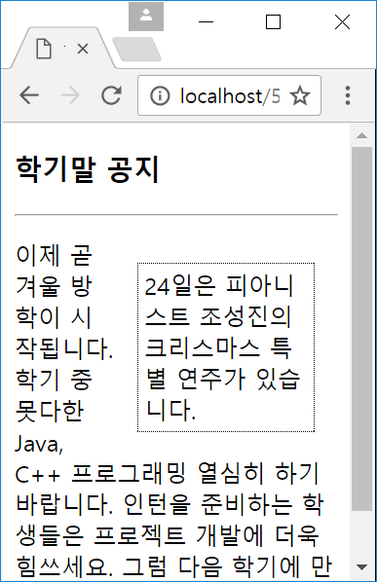
예제 5-5 float : right로 브라우저의 오른편에 항상 배치
<!DOCTYPE html>
<html>
<head><title>float 배치</title>
<style>
#float {
float : right;
border : 1px dotted black;
width : 8em;
padding : 0.25em;
margin : 1em;
}
</style>
</head>
<body>
<h3>학기말 공지</h3>
<hr>
<div>
<p id="float">
24일은 피아니스트 조성진의 크리스마스 특별
연주가 있습니다.</p>
<p>
이제 곧 겨울 방학이 시작됩니다. 학기 중 못다한
Java, C++ 프로그래밍 열심히 하기 바랍니다.
인턴을 준비하는 학생들은 프로젝트 개발에
더욱 힘쓰세요. 그럼 다음 학기에 만나요.</p>
</div>
</body>
</html>
width : 8em
(8개의 글자 크기)
이 블록은
브라우저
오른쪽에
항상 출력

Slide 17
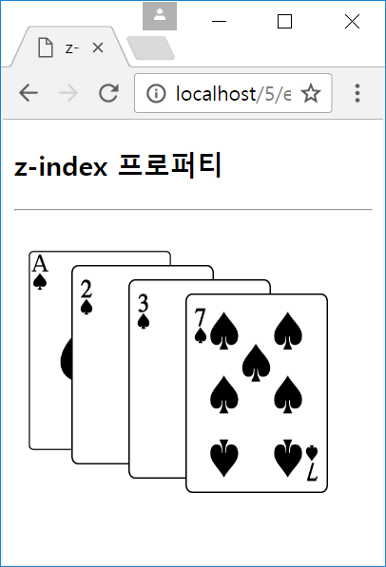
예제 5-6 z-index로 카드 쌓기
<!DOCTYPE html>
<html><head><title>z-index 프로퍼티</title>
<style>
div { position : absolute; }
img { position : absolute; }
#spadeA { z-index : -3; left : 10px; top : 20px; }
#spade2 { z-index : 2; left : 40px; top : 30px; }
#spade3 { z-index : 3; left : 80px; top : 40px; }
#spade7 { z-index : 7; left : 120px; top : 50px; }
</style></head>
<body>
<h3>z-index 프로퍼티</h3>
<hr>
<div>
<img id="spadeA" src="media/spade-A.png"
width="100" height="140" alt="스페이드A">
<img id="spade2" src="media/spade-2.png"
width="100" height="140" alt="스페이드2">
<img id="spade3" src="media/spade-3.png"
width="100" height="140" alt="스페이드3">
<img id="spade7" src="media/spade-7.png"
width="100" height="140" alt="스페이드7">
</div>
</body>
</html>
z-index: 7
z-index: 3
z-index: 2
z-index: -3

Slide 18
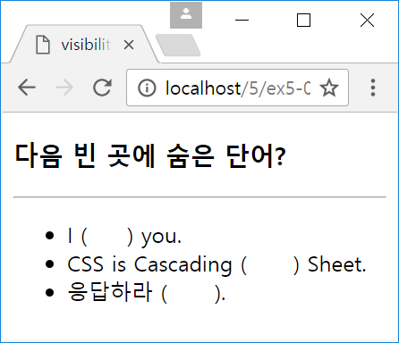
예제 5-7 visibility로 텍스트 숨기기
<!DOCTYPE html>
<html>
<head><title>visibility 프로퍼티</title>
<style>
span {
visibility : hidden;
}
</style>
</head>
<body>
<h3>다음 빈 곳에 숨은 단어?</h3>
<hr>
<ul>
<li>I (<span>love</span>) you.
<li>CSS is Cascading (<span>Style</span>) Sheet.
<li>응답하라 (<span>1988</span>).
</ul>
</body>
</html>
visibility : hidden;
공간은 차지하지만
텍스트는 보이지 않음

Slide 19
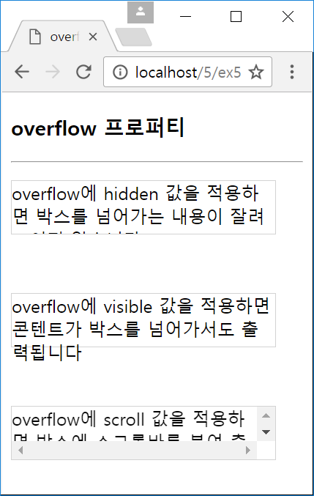
예제 5-8 overflow 프로퍼티 활용
<!DOCTYPE html>
<html>
<head>
<title>overflow 프로퍼티</title>
<style>
p {
width : 15em;
height : 3em;
border : 1px solid lightgray;
}
.hidden { overflow : hidden; }
.visible { overflow : visible; }
.scroll { overflow : scroll; }
</style>
</head>
<body>
<h3>overflow 프로퍼티</h3>
<hr>
<p class="hidden">overflow에 hidden 값을 적용하면
박스를 넘어가는 내용이 잘려 보이지 않습니다.</p><br>
<p class="visible">overflow에 visible 값을 적용하면
콘텐트가 박스를 넘어가서도 출력됩니다</p><br>
<p class="scroll">overflow에 scroll 값을 적용하면
박스에 스크롤바를 붙여 출력합니다.</p>
</body>
</html>
overflow : hidden
overflow : visible
overflow : scroll

Slide 20
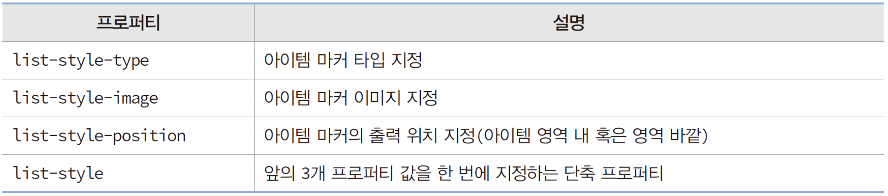
CSS3로 리스트 꾸미기
리스트의 모양을 꾸미는 CSS3 프로퍼티들

Slide 21
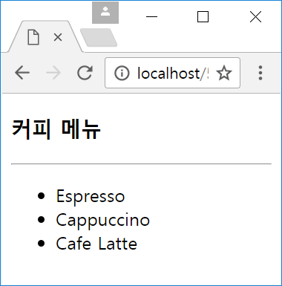
리스트 꾸미기에 사용할 HTML 페이지
<!DOCTYPE html>
<html>
<head>
<title>리스트 꾸미기</title>
</head>
<body>
<h3>커피 메뉴</h3>
<hr>
<ul>
<li>Espresso</li>
<li>Cappuccino</li>
<li>Cafe Latte</li>
</ul>
</body>
</html>
아이템 마커(marker)

Slide 22
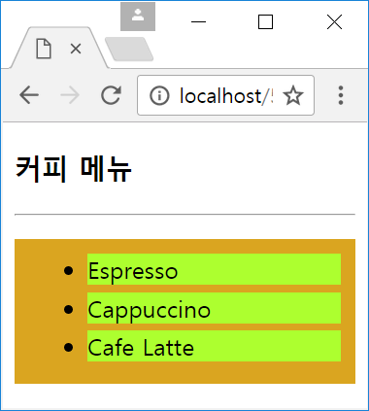
리스트와 아이템에 배경색 입히기
background 프로퍼티 이용
CSS 스타일
ul {
background : goldenrod;
padding : 10px 10px 10px 50px;
}
ul li { /* ul의 자손 li */
background : greenyellow;
margin-bottom : 5px;
}
<ul> 영역
<li> 영역
padding-
top : 10px
margin-
bottom : 5px
마커(아이템바깥에 있음)
padding-left : 50px
padding-right : 10px

Slide 23

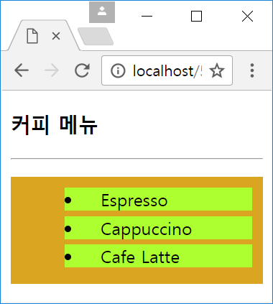
마커의 위치, list-style-position
CSS 스타일
ul {
background : goldenrod;
padding : 10px 10px 10px 50px;
list-style-position : inside;
}
ul li {
background : greenyellow;
margin-bottom : 5px;
}
마커가 아이템 영역의 안쪽에 배치됨

Slide 24

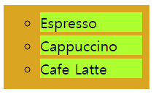
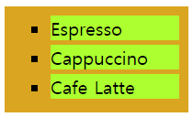
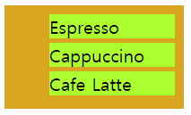
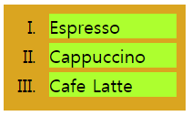
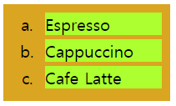
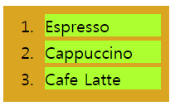
마커 종류, list-style-type
(a) list-style-type : circle
(b) list-style-type : square
(c) list-style-type : none
(d) list-style-type : upper-roman
(e) list-style-type : lower-alpha
(f) list-style-type : decimal

Slide 25
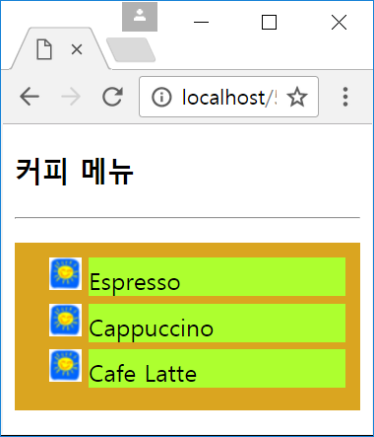
이미지 마커, list-style-image
list-style-image
사용자가 이미지 마커 작성 가능
CSS 스타일
ul {
background : goldenrod;
padding : 10px 10px 10px 50px;
list-style-image : url("media/marker.png");
}
ul li {
background : greenyellow;
margin-bottom : 5px;
}
모든 아이템에 동일한 이미지 마크

Slide 26
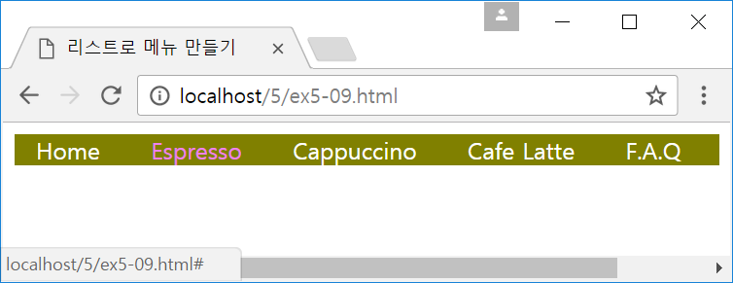

예제 5-9 CSS3 스타일을 응용하여 리스트로 메뉴 만들기
<!DOCTYPE html>
<html>
<head><title>리스트로 메뉴 만들기</title>
<style>
#menubar {
background : olive;
}
#menubar ul { /* 여백과 패딩 모두 0 */
margin : 0;
padding : 0;
width : 567px; /* 모든 아이템(<li>)을 한 줄에 품을 수 있는 폭 */
}
#menubar ul li {
display : inline-block; /* 새 줄로 넘어가지 않게 */
list-style-type : none; /* 마커 삭제 */
padding : 0px 15px; /* top=bottom=0, left=right=15px */
}
#menubar ul li a {
color : white;
text-decoration : none; /* 링크 보이지 않게 */
}
#menubar ul li a:hover {
color : violet; /* 마우스 올라 갈 때 색 */
}
</style></head>
<body>
<nav id="menubar">
<ul>
<li><a href="#">Home</a></li>
<li><a href="#">Espresso</a></li>
<li><a href="#">Cappuccino</a></li>
<li><a href="#">Cafe Latte</a></li>
<li><a href="#">F.A.Q</a></li>
</ul>
</nav>
</body>
</html>
이 곳에 연결할 페이지 주소를 주면 된다.
메뉴 아이템에 마우스 올리면 글자 색 변경

Slide 27
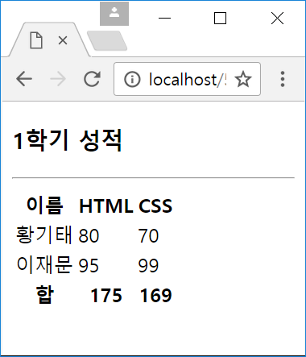
CSS3로 표 꾸미기
CSS3로 표 꾸미기를 설명할 기본 HTML 문서
<!DOCTYPE html>
<html>
<head><title>기본 구조를 가진 표 만들기</title></head>
<body>
<h3>1학기 성적</h3>
<hr>
<table>
<thead>
<tr><th>이름</th><th>HTML</th><th>CSS</th></tr>
</thead>
<tfoot>
<tr><th>합</th><th>175</th><th>169</th></tr>
</tfoot>
<tbody>
<tr><td>황기태</td><td>80</td><td>70</td></tr>
<tr><td>이재문</td><td>95</td><td>99</td></tr>
<tbody>
</table>
</body>
</html>
<table>
<thead>
<tr><th>이름/th><th>HTML</th><th>CSS</th></tr>
</thead>
<tfoot>
<tr><th>합</th><th>175</th><th>169</th></tr>
</tfoot>
<tbody>
<tr><td>황기태</td><td>80</td><td>70</td></tr>
<tr><td>이재문</td><td>95</td><td>99</td></tr>
<tbody>
</table>

Slide 28
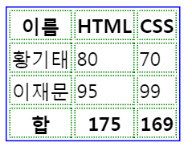
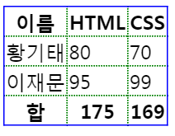
표 테두리 제어, border
border : 표 테두리
border-collapse : collapse; /* 중복된 테두리 합치기 */
테두리 두께
1 픽셀
파란색
실선
table {
border : 1px solid blue;
}
td, th {
border : 1px dotted green;
}
모든 <td>, <th>에 적용
점선
table {
border : 1px solid blue;
border-collapse : collapse;
}
td, th {
border : 1px dotted green;
}
표와 셀의 테두리를 합친 결과

Slide 29
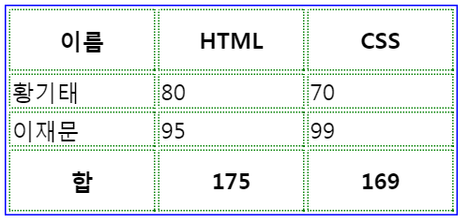
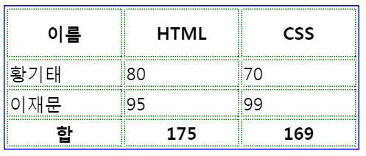
셀 크기 제어, width height
100px
th {
height : 40px;
width : 100px;
}
td {
height : 20px;
width : 100px;
}
40px
20px
40px
<thead>의 자손 <th>
thead th {
height : 40px;
width : 100px;
}
td, th {
height : 20px;
width : 100px;
}
40px
20px

Slide 30
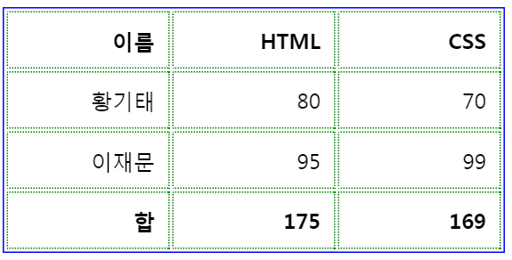
셀 여백 및 정렬
padding : 여백
text-align : 정렬(eft, center, right)
td, th {
height : 20px;
width : 100px;
padding : 10px;
text-align : right;
}
10픽셀 패딩
셀 모두 오른쪽 정렬

Slide 31
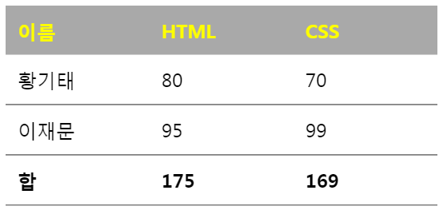
배경색과 테두리 효과
table { /* 이중 테두리 제거 */
border-collapse : collapse;
}
td, th { /* 모든 셀에 적용 */
text-align : left;
padding : 10px;
height : 20px;
width : 100px;
}
thead { /* <thead>의 모든 셀 적용 */
background : darkgray;
color : yellow;
}
td, tfoot th { /* 아래쪽 테두리만 회색 */
border-bottom : 1px solid gray
}

Slide 32
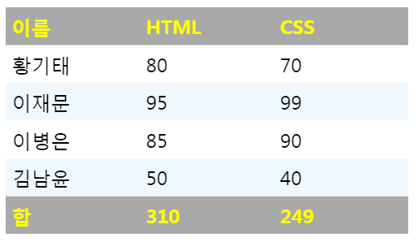
줄무늬 만들기
짝수 번째 행(<tr>)의 배경색을 aliceblue 색으로 지정
thead, tfoot {
background : darkgray;
color : yellow;
}
tbody tr:nth-child(even) { /* 짝수 <tr>에 적용*/
background : aliceblue;
}
<tbody>의 자손 <tr>

Slide 33
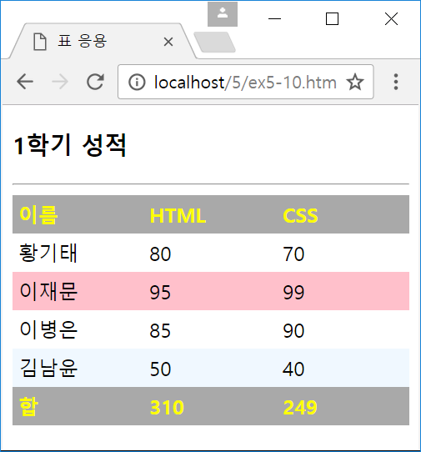
예제 5-10 마우스가 올라오면 행의 배경색이 변하는 표 만들기
<!DOCTYPE html>
<html><head><title>표 응용 1</title>
<style>
table { /* 이중 테두리 제거 */
border-collapse : collapse;
}
td, th { /* 모든 셀에 적용 */
text-align : left;
padding : 5px;
height : 15px;
width : 100px;
}
thead, tfoot { /* <thead>의 모든 셀에 적용 */
background : darkgray;
color : yellow;
}
tbody tr:nth-child(even) { /* 짝수 <tr>에 적용*/
background : aliceblue;
}
tbody tr:hover {
background : pink;
}
</style></head>
<body>
<h3>2017년 1학기 성적</h3>
<hr>
<table>
<thead>
<tr><th>이름</th><th>HTML</th><th>CSS</th></tr>
</thead>
<tfoot>
<tr><th>합</th><th>310</th><th>249</th></tr>
</tfoot>
<tbody>
<tr><td>황기태</td><td>80</td><td>70</td></tr>
<tr><td>이재문</td><td>95</td><td>99</td></tr>
<tr><td>이병은</td><td>85</td><td>90</td></tr>
<tr><td>김남윤</td><td>50</td><td>40</td></tr>
</tbody>
</table>
</body>
</html>
마우스가 올라오면 배경색이 pink으로 변함

Slide 34
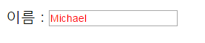
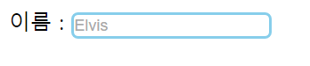
폼 꾸미기
input[type=text]로 폼 요소의 글자 색 지정
input[type=text]로 폼 요소의 테두리 만들기
CSS 스타일
input[type=text] {
color : red;
}
입력되는 글자 색 red
HTML 코드
<label>
이름 : <input type="text" placeholder="Elvis">
</label>
CSS 스타일
input[type=text] {
border : 2px solid skyblue;
border-radius : 5px;
}
HTML 코드
2px 두께의
둥근 모서리 테두리)
<label>
이름 : <input type="text" placeholder="Elvis">
</label>

Slide 35
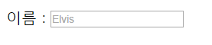
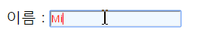

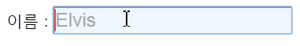
폼 꾸미기
폼 요소에 마우스 처리
마우스가 올라올 때, :hover
포커스를 받을 때, :focus
CSS 스타일
input[type=text] {
color : red;
}
input[type=text]:hover {
background : aliceblue;
}
마우스가 올라오면 입력 창이 aliceblue로 변경
CSS 스타일
input[type=text]:focus {
font-size : 120%;
}
마우스 클릭 시 포커스가 주어지며, 글자 크기가 120%로 증가

Slide 36
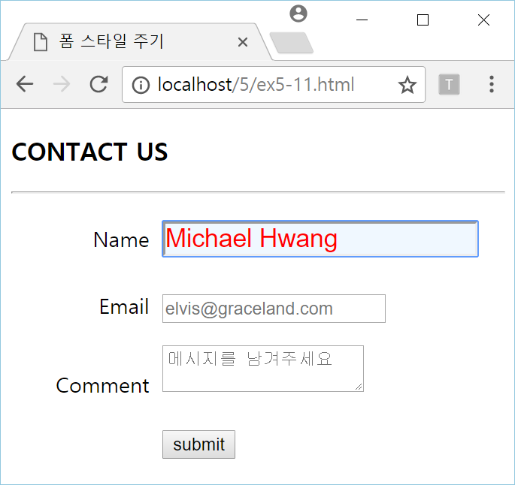
예제 5-11 스타일로 폼 꾸미기
<!DOCTYPE html>
<html><head><title>폼 스타일 주기</title>
<style>
input[type=text] { /* text 창에만 적용 */
color : red;
}
input:hover, textarea:hover { /* 마우스 올라 올 때 */
background : aliceblue;
}
input[type=text]:focus, input[type=email]:focus { /* 포커스 받을 때 */
font-size : 120%;
}
label {
display : block; /* 새 라인에서 시작 */
padding : 10px;
}
label span {
display : inline-block;
width : 90px;
text-align : right;
padding : 10px;
}
</style>
</head>
<body>
<h3>CONTACT US</h3>
<hr>
<form>
<label>
<span>Name</span><input type="text" placeholder="Elvis"><br>
</label>
<label>
<span>Email</span><input type="email" placeholder="elvis@graceland.com">
</label>
<label>
<span>Comment</span><textarea placeholder="메시지를 남겨주세요"></textarea>
</label>
<label>
<span></span><input type="submit" value="submit">
</label>
</form>
</body></html>
포커스를 받으면 글자 크기는 120% 커짐
마우스가 올라가면
배경색이 aliceblue로
바뀜

Slide 37
CSS3 스타일로 태그에 동적 변화 만들기
CSS3로만 HTML 태그 모양의 동적 변화 가능
자바스크립트로 구현하던 것을 CSS3로 작성 가능
3 가지 기법 지원
애니메이션(animation)
전환(transition)
변환(transform)

Slide 38
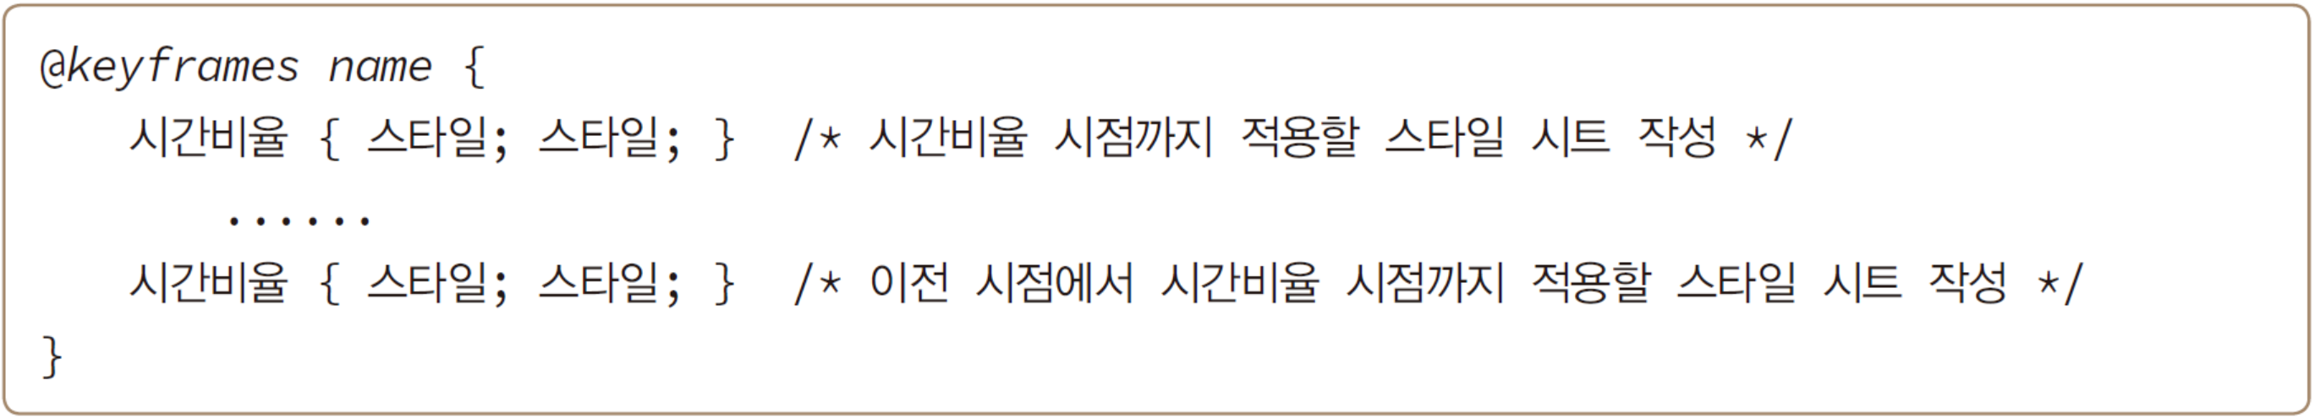
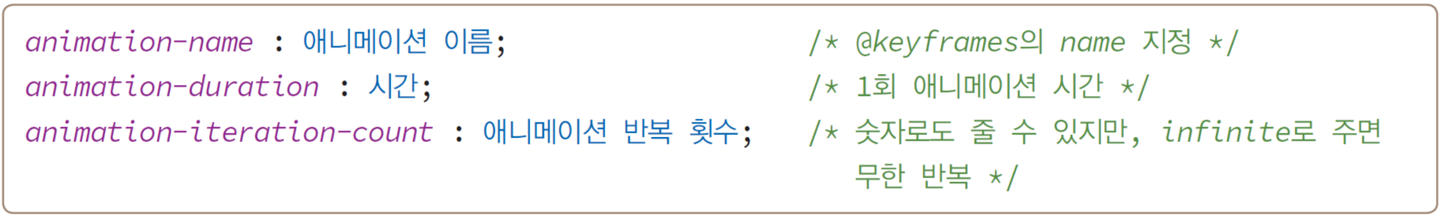
CSS3로 애니메이션 만들기
HTML 태그의 모양 변화를 시간 단위로 설정
애니메이션 코딩 작업
1. @keyframes으로 HTML 태그의 시간별 모양 변화 만들기
2. 애니메이션 스타일 시트 작성
@keyframes textColorAnimation {
0% { color : blue; } /* 시작 시. 0% 대신 from 사용 가능 */
30% { color : green; } /* 30% 경과 시까지 */
100% { color : red; } /* 끝까지. 100% 대신 to 사용 가능 */
}
span {
animation-name : textColorAnimation; /* 애니메이션 코드 이름 */
animation-duration : 5s; /* 애니메이션 1회 시간은 5초 */
animation-iteration-count : infinite; /* 무한 반복 */
}

Slide 39






CSS3 애니메이션 사례
5초를 주기로 <span> 태그의 글자색을 파란색, 초록색, 빨간색으로 바꾸는 애니메이션. 무한 반복
CSS 스타일
@keyframes textColorAnimation {
0% { color : blue; }
30% { color : green; }
100% { color : red; }
}
span {
animation-name : textColorAnimation;
animation-duration : 5s;
animation-iteration-count : infinite;
}
0%
30%
5초 경과
100%
HTML 코드
<p><span>span</span>텍스트를 5초에 blue, green, red로 무한 반복합니다.
</p>
무한 반복

Slide 40

예제 5-12 애니메이션 만들기 연습
‘꽝!’ 글자의 크기를 3초에 걸쳐 500%에서 100%로 서서히 축소되는 애니메이션을 작성하라.
애니메이션은 무한 반복한다.
3초 경과
시간
0%(from)
100%(to)
꽝!
꽝!
font-size : 500%
font-size : 100%

Slide 41

예제 5-12 애니메이션 만들기 연습 정답
<!DOCTYPE html>
<html>
<head><title>애니메이션</title>
<style>
@keyframes bomb {
from { font-size : 500%;}
to { font-size : 100%;}
}
h3 {
animation-name : bomb;
animation-duration : 3s;
animation-iteration-count : infinite;
}
</style></head>
<body>
<h3>꽝!</h3>
<hr>
<p>꽝! 글자가 3초동안 500%에서 시작하여
100%로 바뀌는 애니메이션입니다.
무한 반복합니다.</p>
</body>
</html>
from은 0%로
to는 100%로
수정 가능
500%의 크기로 시작하여 3초 내에
100%로 줄어드는 애니메이션
이 태그에
애니메이션 작동

Slide 42
전환(transition)
전환이란?
HTML 태그에 적용된 CSS3 프로퍼티 값의 변화를 서서히 진행시켜 애니메이션 효과 생성
HTML 태그의 색이나 모양, 위치 등이 서서히 변하는 효과
전환 설정 : transition 프로퍼티 이용
<span> 태그의 글자 크기가에 변화가 일어나면, 5초에 걸쳐 서서히 변화가 진행되도록 전환 지시
전환 프로퍼티
전환 시간
CSS 스타일
span {
transition : font-size 5s;
}
span:hover {
font-size : 500%;
}
500%;
5초 동안 서서히 글자 확대
꽝!
<span> 태그에 마우스를
올리면 글자 크기를 500%
확대 -> 전환 효과시작
꽝!
HTML 코드
마우스가 글자 위에 올라오면 현재 크기에서 500% 크기로 전환 진행
<span>꽝!</span>

Slide 43

예제 5-13 font-size에 대한 전환 효과 만들기
<!DOCTYPE html>
<html>
<head><title>전환</title>
<style>
span {
transition : font-size 5s;
}
span:hover {
font-size : 500%;
}
</style>
</head>
<body>
<h3>font-size에 대한 전환</h3>
<hr>
<p><span>꽝!</span> 글자에
마우스를 올려보세요.</p>
</body>
</html>
<span>에 마우스를 올리면 5초 동안 점진적으로 글자를 500% 확대.

Slide 44

변환(transform)
텍스트나 이미지를 회전, 확대 다양한 기하학적인 모양으로 출력
회전 각도의 단위는 deg이며 시계방향의 회전
Y축으로
1배 확대
x축으로
3배 확대
20º
-20º
100px
확대/축소
회전
기울임
이동
div {
transform : rotate(20deg);
}
div {
transform : translateY(100px);
}
div {
transform : scale(3,1);
}
div {
transform : skew(0deg, -20deg);
}

Slide 45

transform에 사용 가능한 2차원 변환 함수

Slide 46


예제 5-14 다양한 변환 사례
<!DOCTYPE html>
<html>
<head><title>다양한 변환 사례</title>
<style>
div {
display : inline-block;
padding : 5px;
color : white;
background : olivedrab;
}
/* 변환 */
div#rotate { transform : rotate(20deg); }
div#skew { transform : skew(0deg,-20deg); }
div#translate { transform : translateY(100px); }
div#scale { transform : scale(3,1); }
/* 마우스 올릴 때 추가 변환 */
div#rotate:hover { transform : rotate(80deg);}
div#skew:hover { transform : skew(0deg, -60deg); }
div#translate:hover { transform : translate(50px, 100px); }
div#scale:hover { transform : scale(4,2); }
/* 마우스 누를 때 추가 변환 */
div#scale:active { transform : scale(1,5); }
</style>
</head>
<body>
<h3>다양한 Transform</h3>
아래는 회전(rotate), 기울임(skew), 이동(translate),
확대/축소(scale)가 적용된 사례이다.
또한 마우스를 올리면 추가적 변환이 일어난다.
<hr>
<div id="rotate">rotate 20 deg</div>
<div id="skew">skew(0,-20deg)</div>
<div id="translate">translateY(100px)</div>
<div id="scale">scale(3,1)</div>
</body>
</html>
초기화면
마우스를 올릴 때

